Slide 1
學生學習概覽
Student Learning Profile (SLP)

Slide 2
事前預備工作(一)
上學年終結前(六月至八月)
從其他模組輸入及抽取S4及S5學生上學年其他學習經歷(為學生學習概覽作預備)
備份上學年所有該模組的資料

Slide 3
事前預備工作(二)
開學前
處理學生離校、退修事宜
更新學生個人資料
訂定收集S4-6學生資料的時段，從其他模組輸入及抽取學生學習概覽資料，可選擇輸入校外參與及個人自述

Slide 4
事前預備工作(三)
開學初(九月)
從其他模組輸入及抽取S4學生相關學習概覽資料
更新S5學生的S4學習概覽資料
更新S6學生的S5學習概覽資料
開設S4-6學生戶口作個人自述輸入之用(如適用)
【日常工作】從其他模組輸入及抽取學生學習概覽資料，可選擇輸入校外參與及個人自述

Slide 5
事前預備工作(四)
學年中(一月)
從其他模組輸入及抽取S6學生學習概覽資料
輸入S6學生的個人自述最終版本(學生或教職員輸入/匯入資料)
提醒S6學生自行遞交學習概覽(JUPAS)
(留意JUPAS網上平台的最新公布)

Slide 6
學生學習概覽
Student Learning Profile (SLP)

Slide 7
工作流程

Slide 8
學生學習概覽 (Student Learning Profile SLP)
處理學生的其他學習經歷(OLE)資料及編製學生學習概覽(SLP)報表
提取資料
  學校及學生基本資料
  學生校內學科成績及獎項
輸入資料
  學生主要作品、其他學習經歷 (OLE)、校外表現/獎項、個人自述
編製SLP
  向JUPAS遞交學生學習概覽

Slide 9
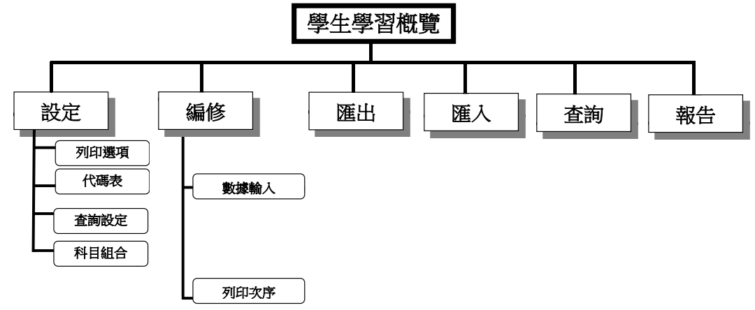
功能表
處理學生的其他學習經歷(OLE)資料及編製學生學習概覽(SLP)報表

Slide 10
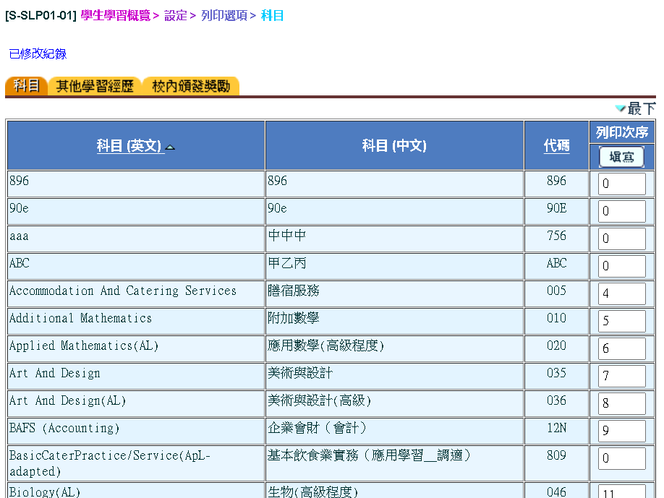
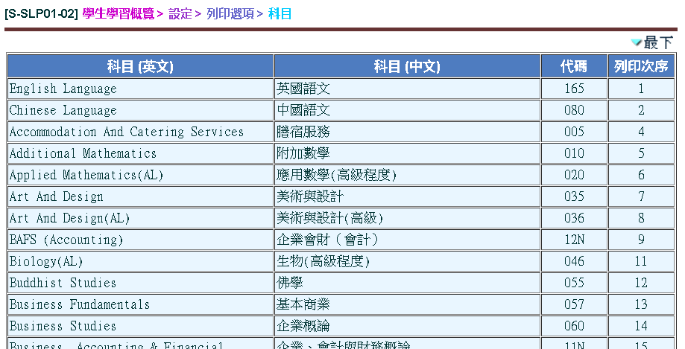
概覽列印次序及篩選設定
學生學習概覽 > 設定 > 列印選項 > 科目
1
2
3
4

Slide 11
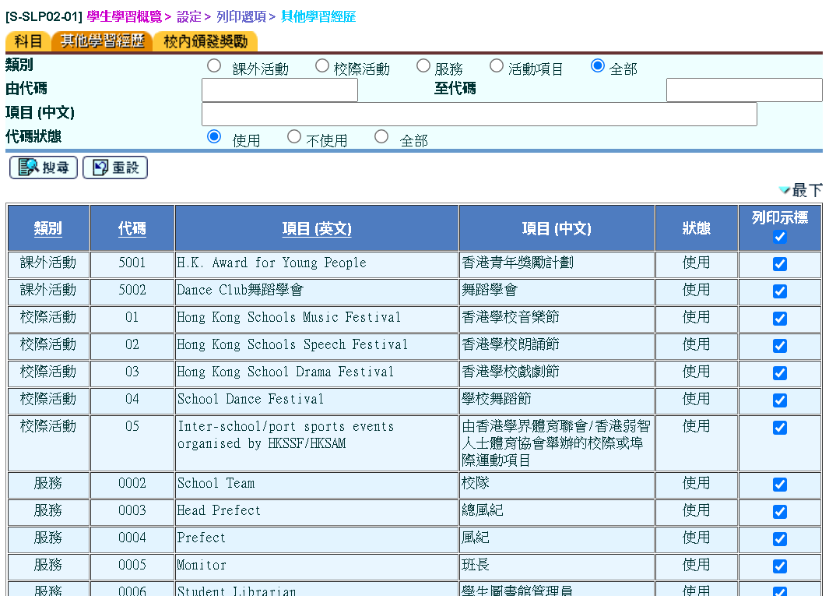
概覽列印項目篩選設定
學生學習概覽 > 設定 > 列印選項 > 其他學習經歷
1
2
3
4

Slide 12
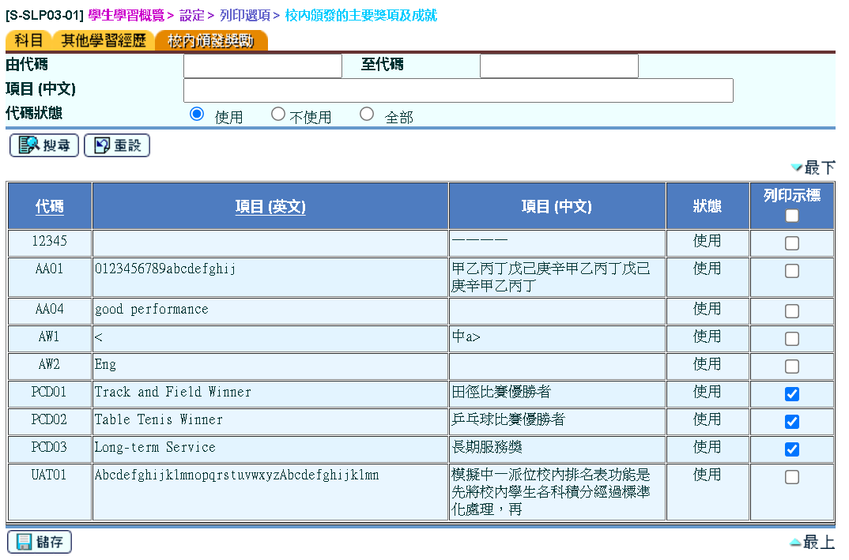
概覽列印項目篩選設定
學生學習概覽 > 設定 > 列印選項 > 校內頒發的主要獎項及成就
1
2
3
4

Slide 13
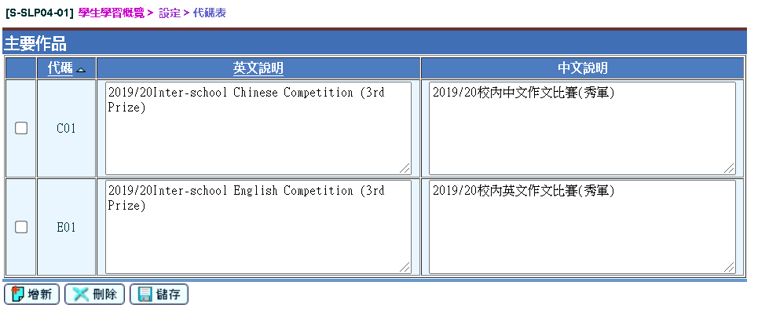
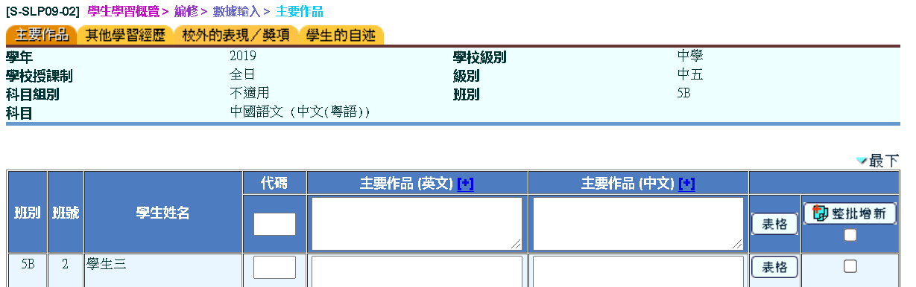
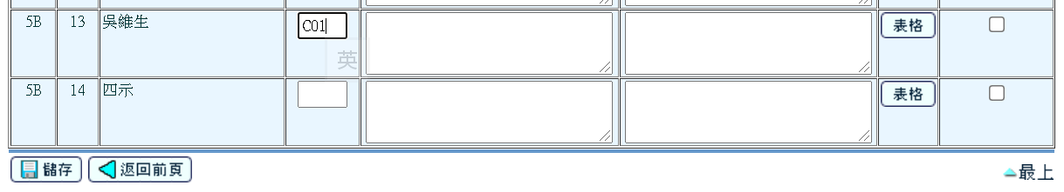
主要作品的代碼表設定
學生學習概覽 > 設定 > 代碼表
  節省在[學生學習概覽 > 編修 > 數據輸入 > 主要作品]輸入的時間
1
2
按[表格] ，在所選項目按[選擇]
或
鍵入代碼及按[Enter]
3

Slide 14
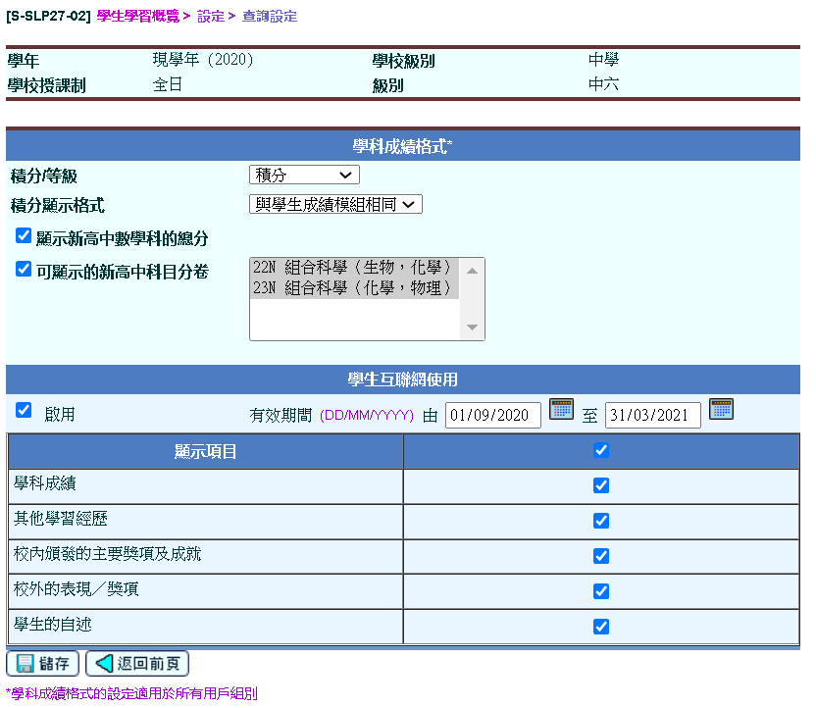
查詢(連學生互聯網存取)設定(1)
學生學習概覽 > 設定 > 查詢設定
由
學生成績
模組
匯入
1
2
3
1
2
可讓學生從系統中
瀏覽/修改
個人資料
3
4

Slide 15
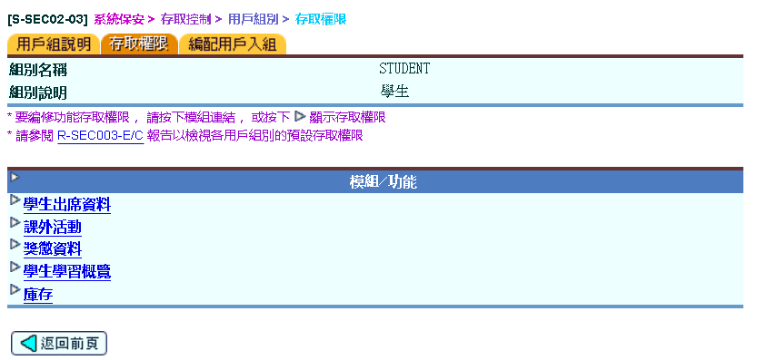
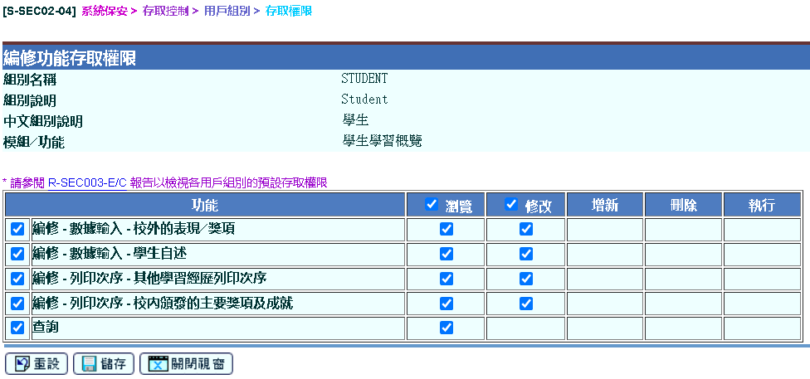
查詢(連學生互聯網存取)設定(2)
在[系統保安 > 存取控制 > 用戶組別 > 存取權限]內設定學生存取權限
1
2
3
4
5

Slide 16
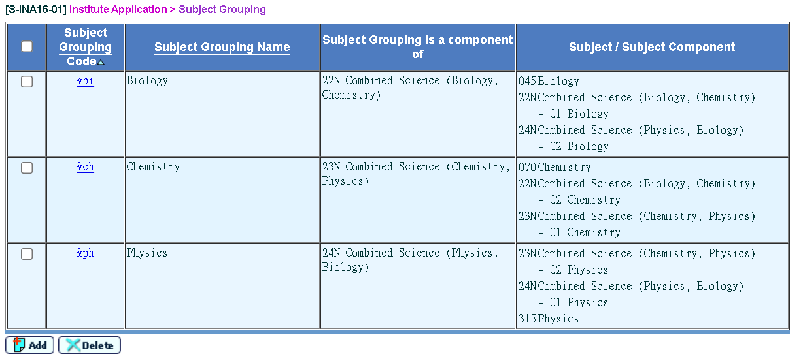
科目組合(只提供英文版)
2
1

Slide 17
學生學習概覽
Student Learning Profile (SLP)

Slide 18
工作流程

Slide 19
功能表
處理學生的其他學習經歷(OLE)資料及編製學生學習概覽(SLP)報表

Slide 20
學生學習概覽 (Student Learning Profile SLP)
處理學生的其他學習經歷(OLE)資料及編製學生學習概覽(SLP)報表
提取資料
  學校及學生基本資料
  學生校內學科成績及獎項
輸入資料
  學生主要作品、其他學習經歷 (OLE)、校外表現/獎項、個人自述
編製SLP
  向JUPAS遞交學生學習概覽

Slide 21
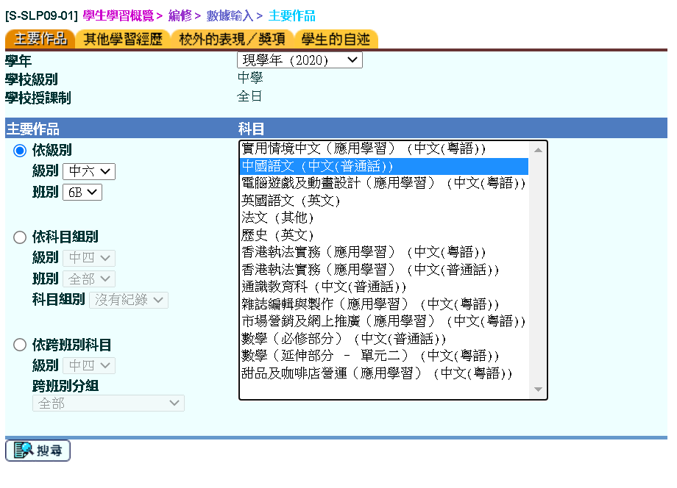
編修 – (遂一)數據輸入(1)
可按需要遂一作個別輸入

Slide 22
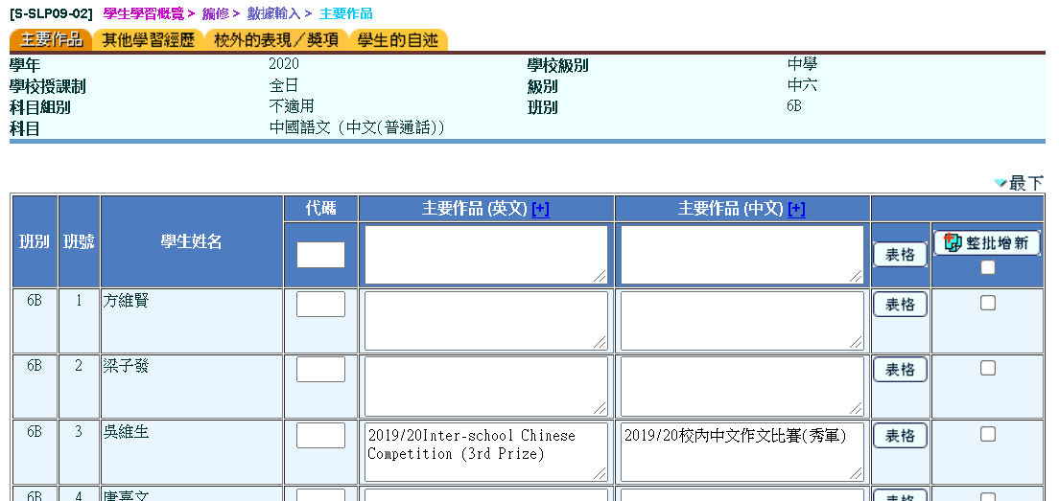
編修 – (遂一/整批)輸入主要作品(2)
可按需要以班本遂一作個別/整批輸入/更改
先入主要作品名稱，再勾選紀錄後，才按[整批增新]
1
2

Slide 23
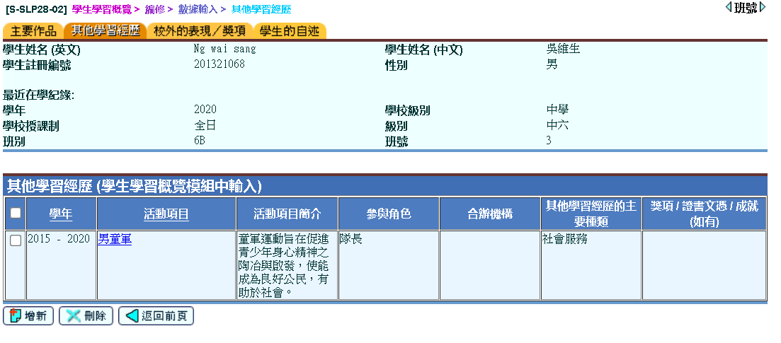
編修 – (遂一)輸入其他學習經歷(3)
由
課外活動
模組
匯入
可按需要遂一作個別輸入/更改
1
3
2

Slide 24
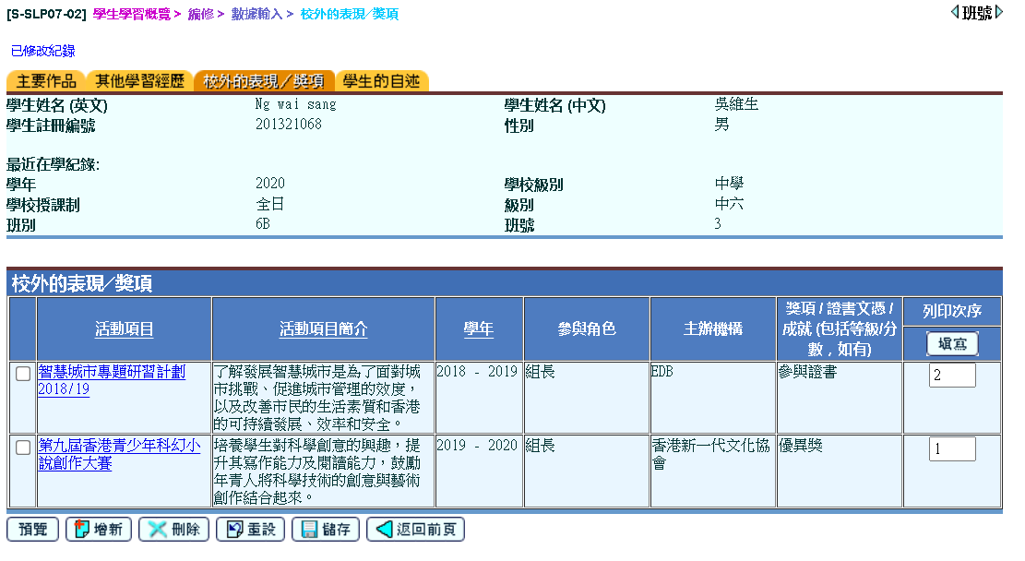
編修 – (遂一)輸入校外表現/獎項(4)
可按需要遂一作個別輸入/更改，亦可加入列印次序
按[填寫]
將所有紀錄
順序列印
1
2
3
4

Slide 25
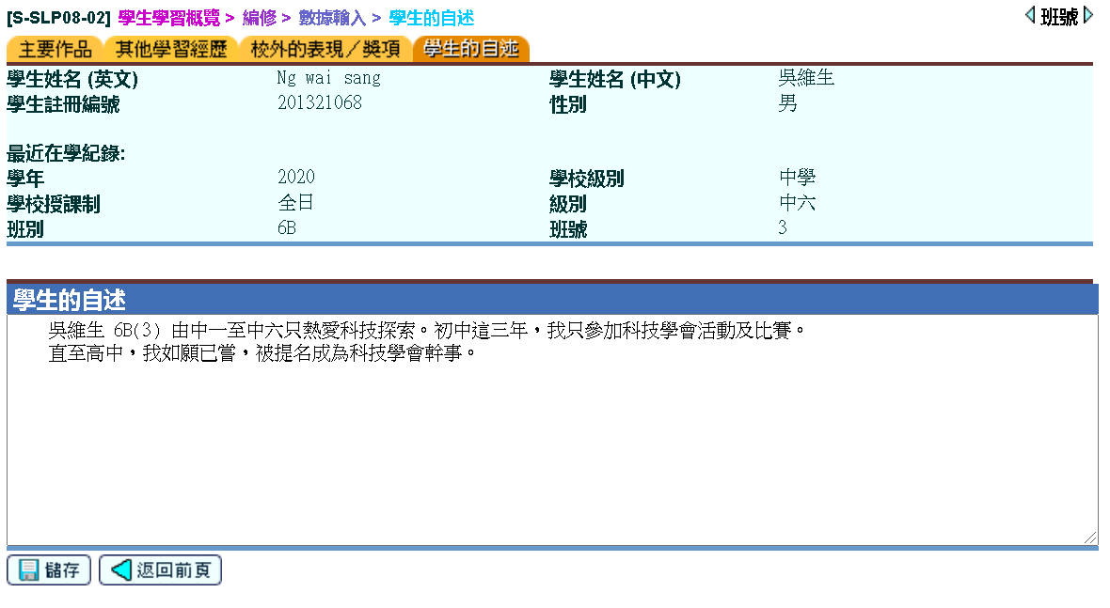
編修 – (遂一)輸入學生自述(5)
可按需要遂一作個別輸入/更改
1
2
3

Slide 26
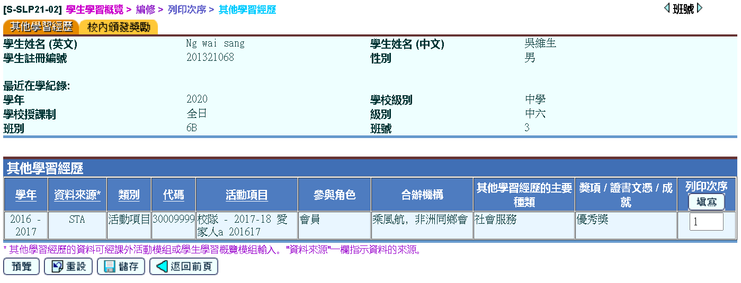
編修 – 其他學習經歷的列印次序(6)
學生學習概覽 > 編修 > 列印次序 > 其他學習經歷
1
按[填寫]
將所有紀錄
順序列印
2
3

Slide 27
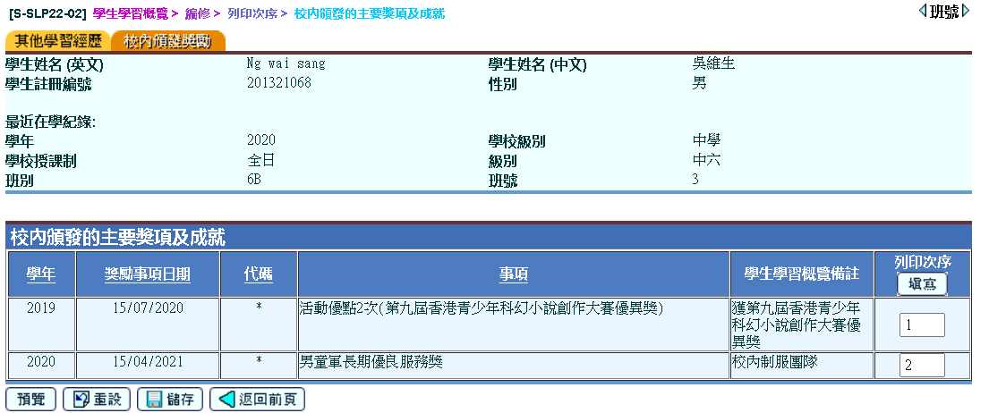
編修 – 校內頒發獎項的列印次序(7)
學生學習概覽 > 編修 > 列印次序 > 校內頒發的主要獎項及成就
由
獎懲資料
模組
匯入
1
2
3

Slide 28
學生學習概覽
Student Learning Profile (SLP)

Slide 29
工作流程

Slide 30
學生學習概覽 (Student Learning Profile SLP)
處理學生的其他學習經歷(OLE)資料及編製學生學習概覽(SLP)報表
提取資料
  學校及學生基本資料
  學生校內學科成績及獎項
輸入資料
  學生主要作品、其他學習經歷 (OLE)、校外表現/獎項、個人自述
編製SLP
  向JUPAS遞交學生學習概覽

Slide 31
功能表
處理學生的其他學習經歷(OLE)資料及編製學生學習概覽(SLP)報表

Slide 32
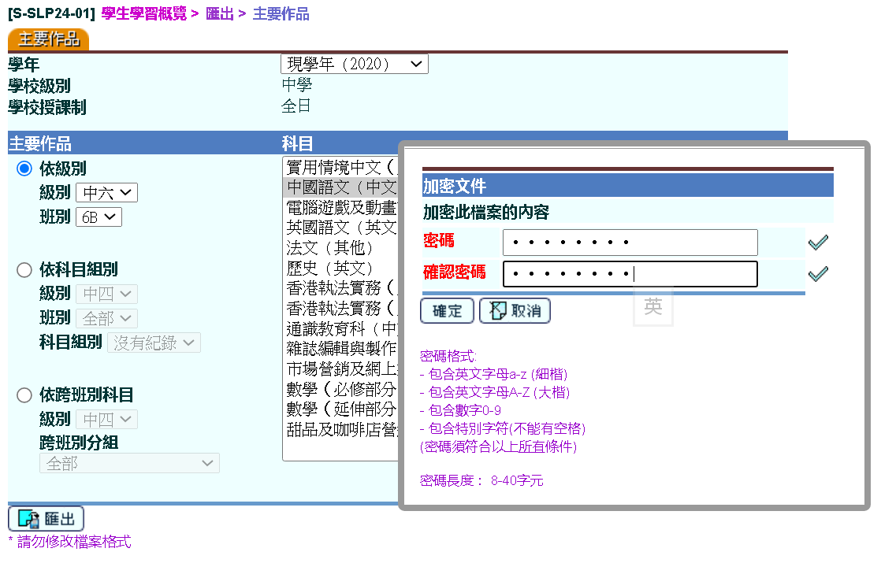
匯出 — 主要作品
學生學習概覽 > 匯出 > 主要作品
1
3
加密
新要求！
2

Slide 33
功能表
處理學生的其他學習經歷(OLE)資料及編製學生學習概覽(SLP)報表

Slide 34
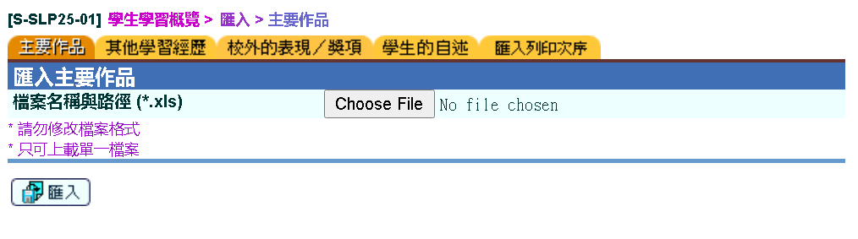
匯入 — 主要作品(1)
可透過指定Excel檔格式成批匯入單一學生資料
1
2
3
與 學生學習概覽 > 匯出 > 主要作品 一起使用

Slide 35
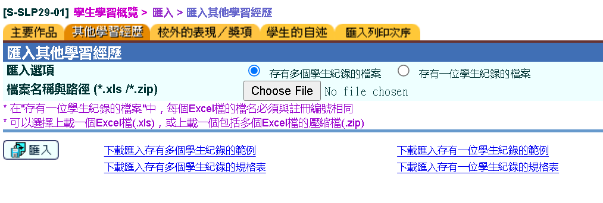
匯入 — 其他學習經歷(OLE)(2)
可透過指定Excel檔格式成批匯入單一/多位學生資料
1
2
3
4

Slide 36
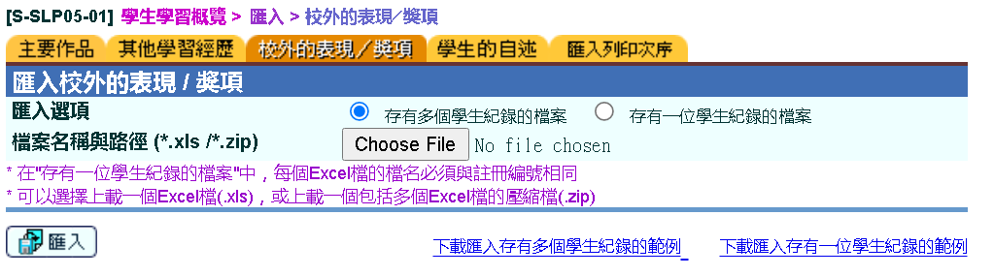
匯入 — 校外表現/獎項(3)
可透過指定Excel檔格式成批匯入單一/多位學生資料
1
2
3
4

Slide 37
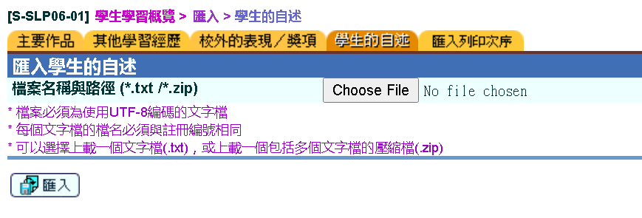
匯入 — 學生自述(4)
可透過指定Excel檔格式成批匯入單一學生資料
(注意文字檔格式)
1
2
3

Slide 38
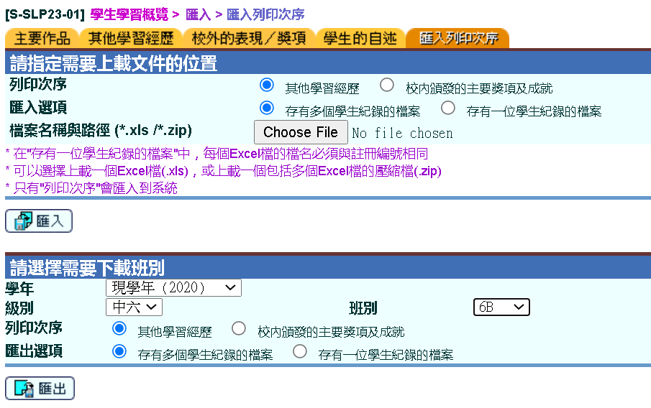
匯入 — 列印次序(5)
可透過指定Excel檔格式按班別成批匯入單一/多位學生資料(其他學習經歷或校內頒發獎項)
1
5
6
2
3
4

Slide 39
學生學習概覽
Student Learning Profile (SLP)

Slide 40
工作流程

Slide 41
學生學習概覽 (Student Learning Profile SLP)
處理學生的其他學習經歷(OLE)資料及編製學生學習概覽(SLP)報表
提取資料
  學校及學生基本資料
  學生校內學科成績及獎項
輸入資料
  學生主要作品、其他學習經歷 (OLE)、校外表現/獎項、個人自述
編製SLP
  向JUPAS遞交學生學習概覽

Slide 42
功能表
處理學生的其他學習經歷(OLE)資料及編製學生學習概覽(SLP)報表

Slide 43
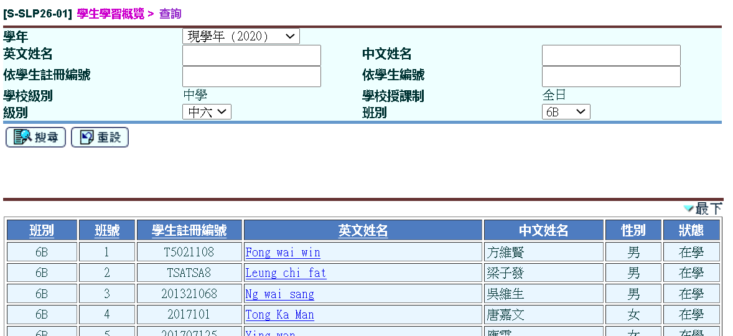
查詢(1)
學生學習概覽 > 查詢(單一/班本)
1
2

Slide 44
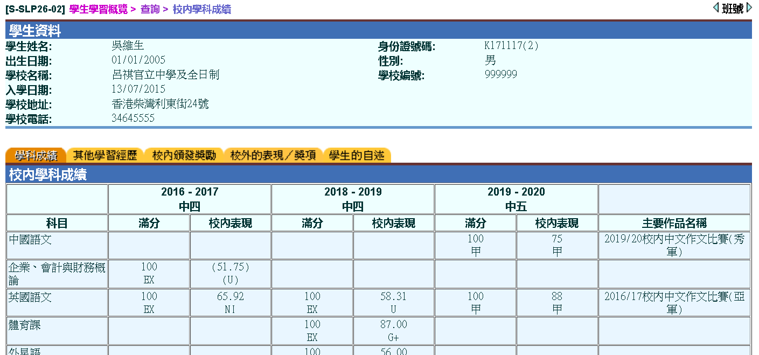
查詢 — 校內學科成績(2)
學生學習概覽 > 查詢 > 校內學科成績
由
學生成績
模組
匯入
1

Slide 45
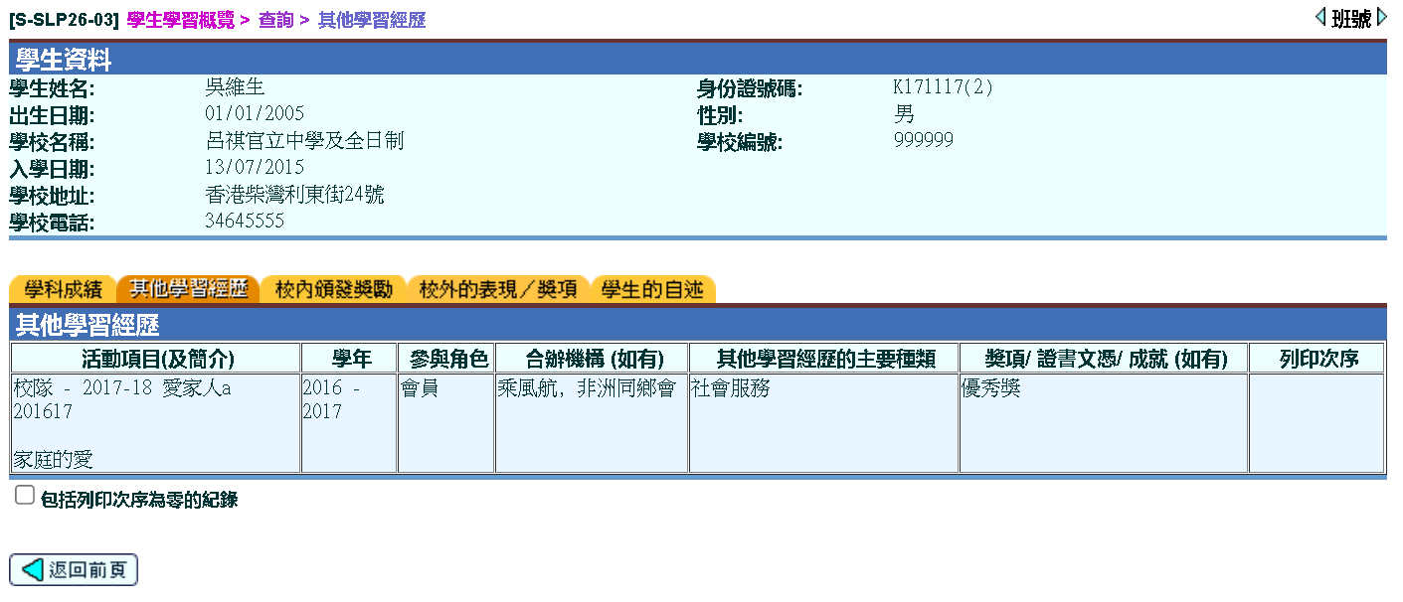
查詢 — 其他學習經歷(3)
學生學習概覽 > 查詢 > 其他學習經歷
1
若要列印無編號紀錄，需勾選此選項。
2

Slide 46
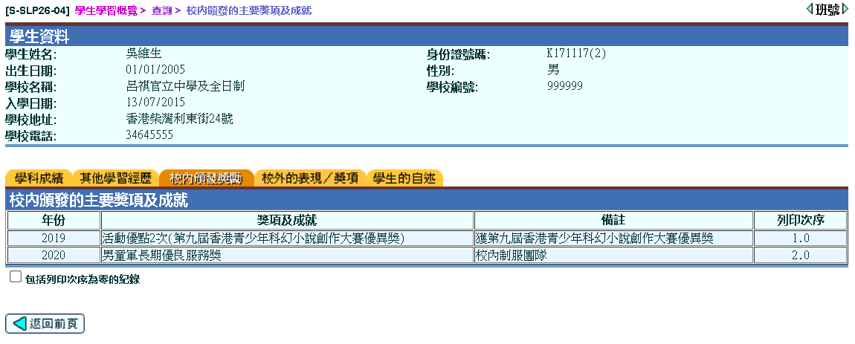
查詢 — 校內頒發的主要獎項(4)
學生學習概覽 > 查詢 > 校內頒發的主要獎項及成就(ANP)
1
若要列印無編號紀錄，需勾選此選項。
2

Slide 47
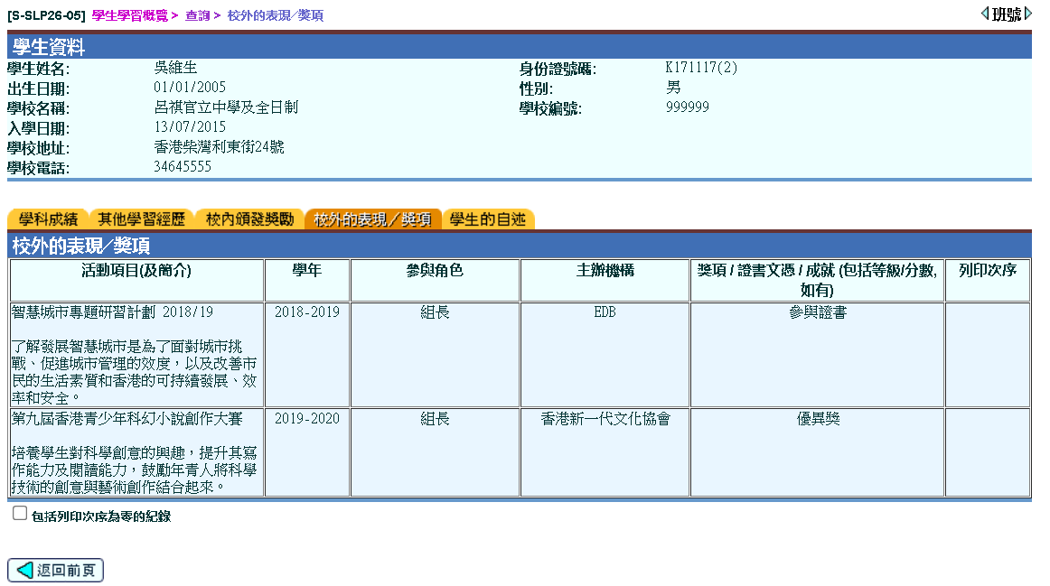
查詢 — 校外的表現╱獎項(5)
學生學習概覽 > 查詢 > 校外的表現╱獎項
1
若要列印無編號紀錄，需勾選此選項。
2

Slide 48
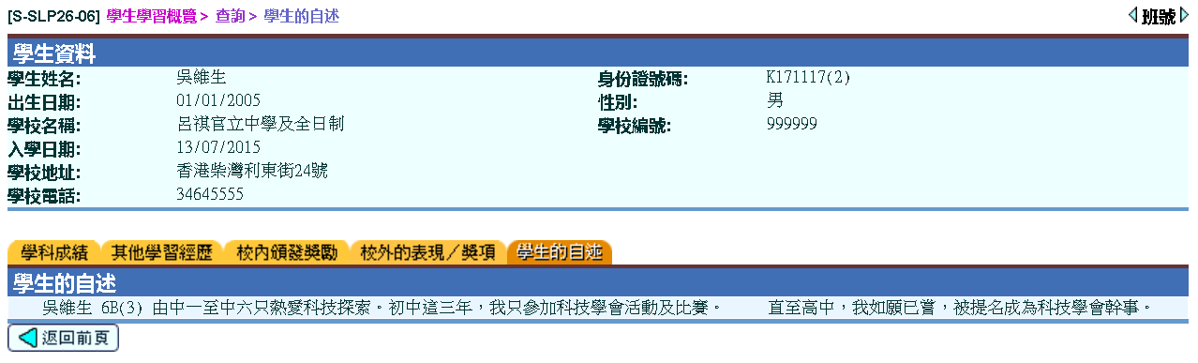
查詢 — 學生的自述(6)
學生學習概覽 > 查詢 > 學生的自述
1

Slide 49
功能表
處理學生的其他學習經歷(OLE)資料及編製學生學習概覽(SLP)報表

Slide 50
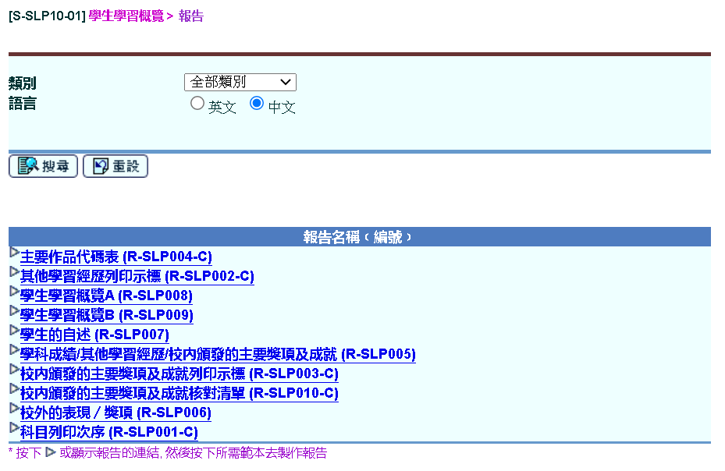
報告(1)
學生學習概覽 > 報告
1
2
3
4

Slide 51
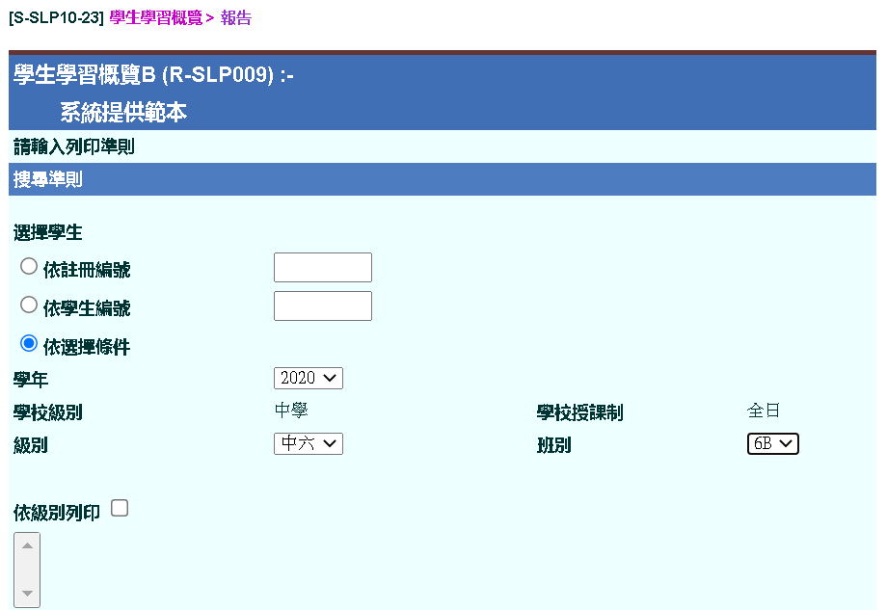
報告(2)
學生學習概覽 > 報告
1

Slide 52
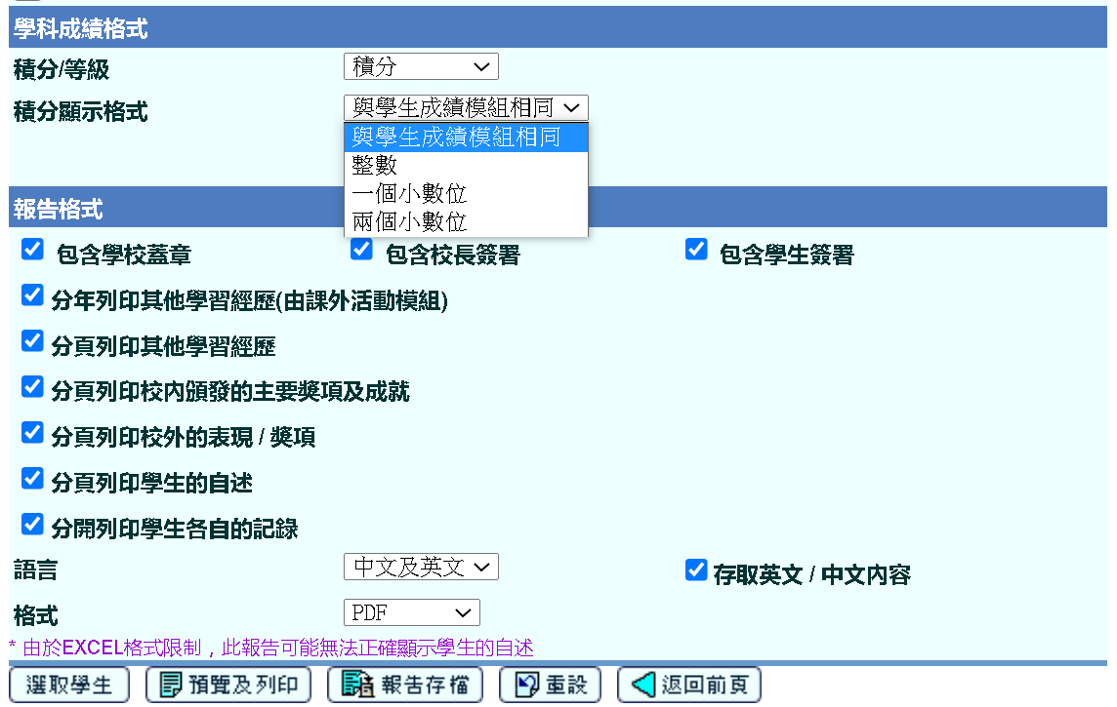
報告(2)
學生學習概覽 > 報告
2
3
4
5
4

Slide 53
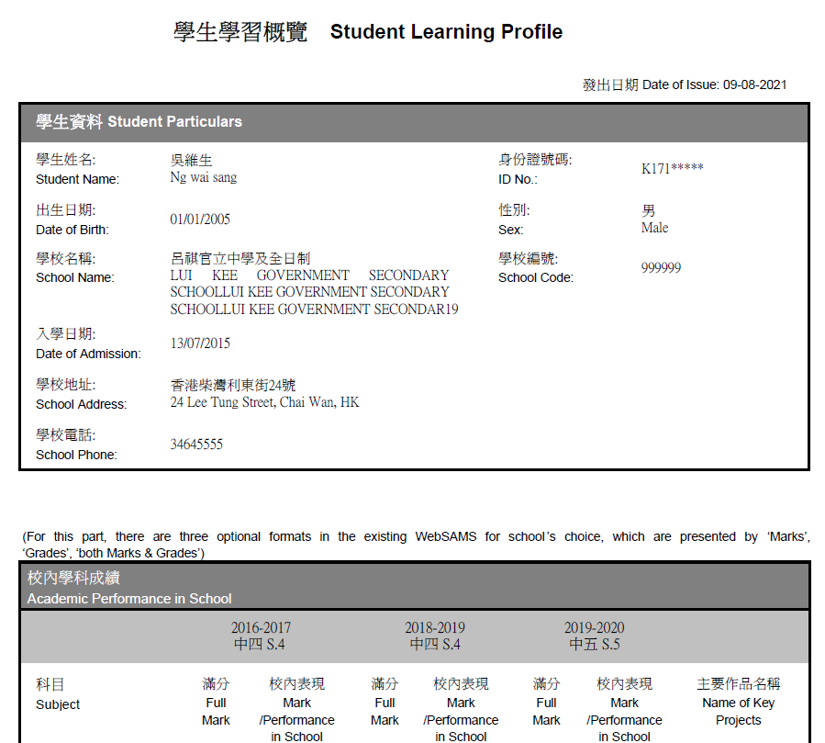
報告 R-SLP009

Slide 54
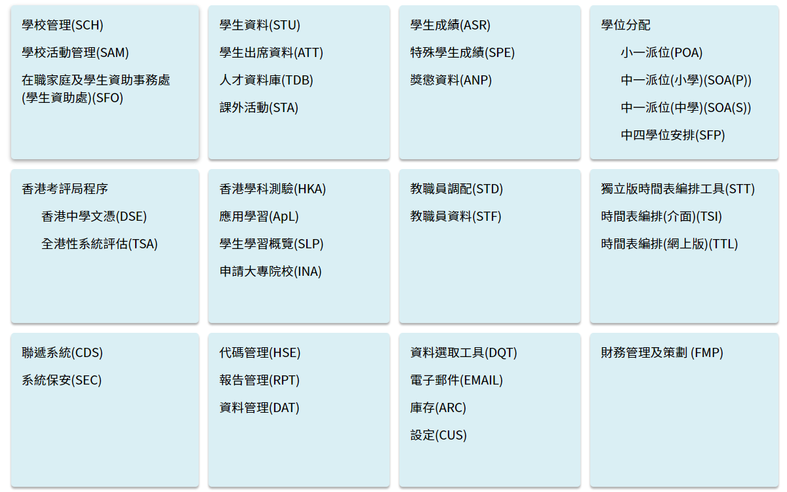
網上系統資料庫 - 模組參考資料
主頁>模組資料>學生學習概覽(SLP)

Slide 55
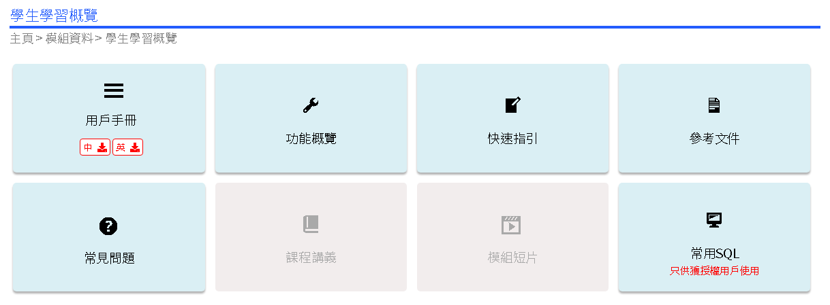
網上系統資料庫 - 模組參考資料

Slide 56
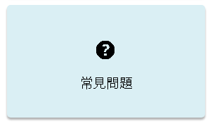
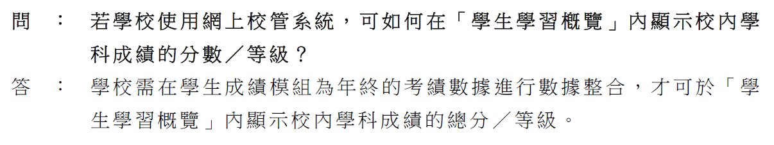
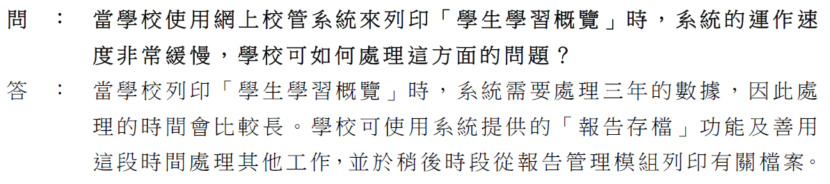
常見問題
主頁 > 模組資料 > 學生學習概覽(SLP)
常見問題
1.
2.

Slide 57
完

